Slide 1
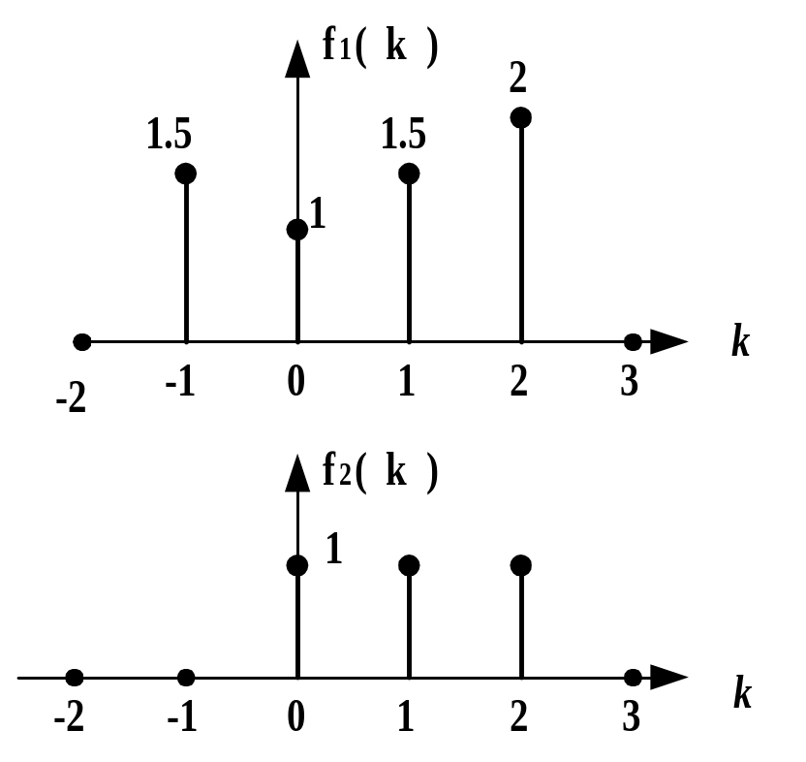

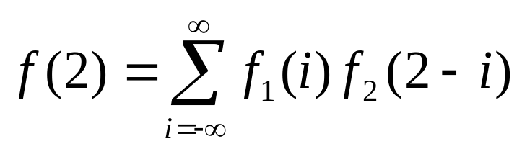


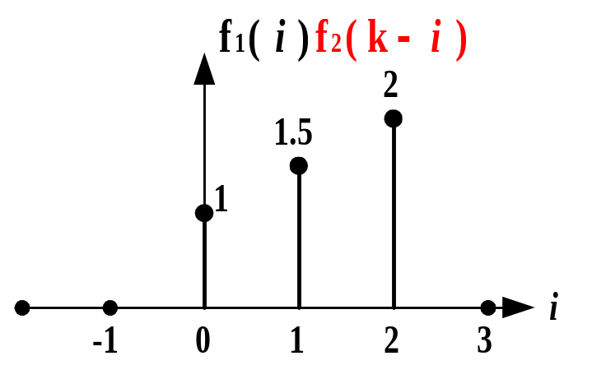
图解法求卷积和例
例：f₁(k)、 f₂(k)如图所示，已知f(k) = f₁(k)* f₂(k)，求f(2) =？
f₂(–i )
f₂(2–i)
解：
（1）换元
（2） f₂(i)反转得f₂(– i)
（3） f₂(–i)右移2得f₂(2–i)
（4） f₁(i)乘f₂(2–i)
（5）求和，得f(2) = 4.5

